Slide 1
10 удивительных идей для благотворительных мероприятий

Slide 2
Самый быстрый способ заработать денег на благотворительность — устроить мероприятие. Если гастрономическая ярмарка или официальный ужин при галстуках — не совсем то, что нужно вашей бизнес компании, вот еще 10 идей, которые не только вдохновят вас на создание своих уникальных event’ов, но и с легкостью привлекут новых жертвователей.

Slide 3
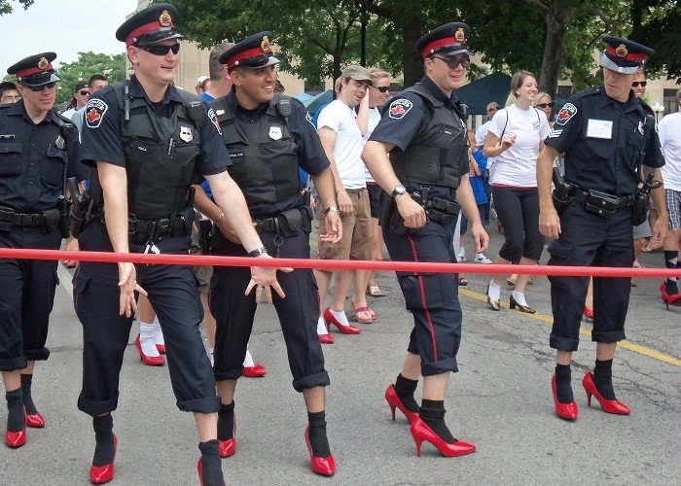
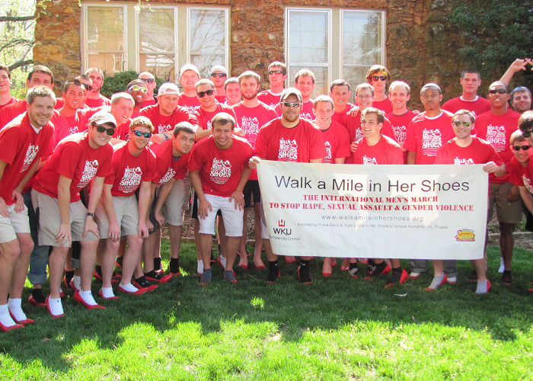
Переодевание
Walk a Mile in Her Shoes («Пройди милю в ее туфлях») — ежегодная акция, проводимая в Висконсине организацией Sojourner Family Peace Center. В ней участвуют мужчины, которые в буквальном смысле должны пройти это расстояние на высоких каблуках и таким образом собрать деньги на программу фонда. Акция во второй год своего существования собрала уже более 600 участников. Именно она стала основным источником финансирования организации.

Slide 4
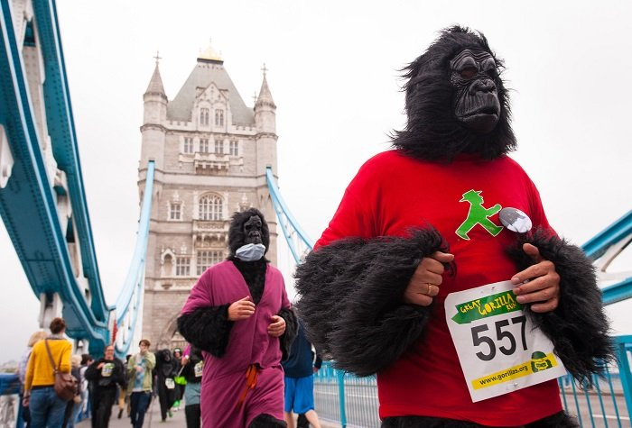
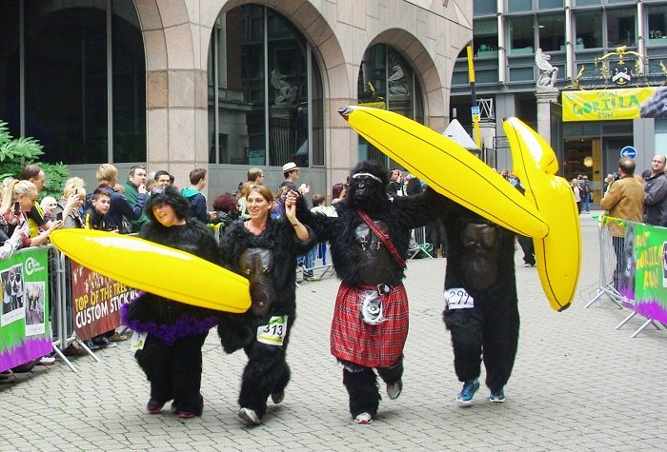
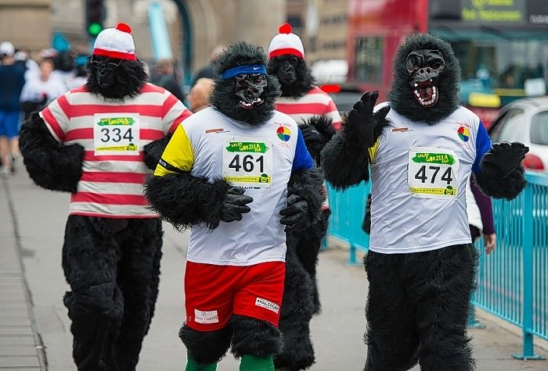
Животные инстинкты
The London Great Gorilla Run — забег на 8 км, который организует The Gorilla Organisation. В сентябре в нем участвовало порядка 600 человек, которые бежали эту дистанцию в костюмах обезьян. Их путь лежал через такие значимые для города места, как Собор Святого Павла и Тауэр. Все они заплатили вступительный взнос в £58. Таким образом они, по сути, оплатили свой костюм, который им же потом и достался. В забеге также приняли участие такие знаменитости, как Билл Одди и Ури Геллер. Они награждали бегунов медалями. Этот благотворительный забег собирал деньги в фонд помощи вымирающим животным. Итоговая сумма: £100 000.

Slide 5
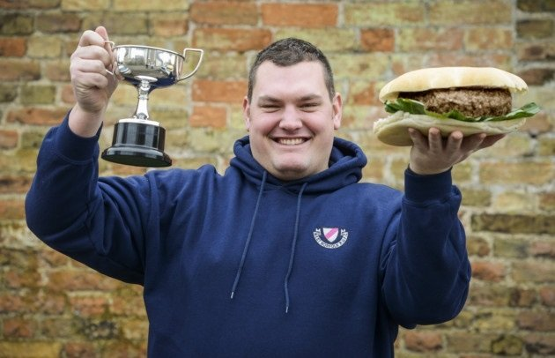
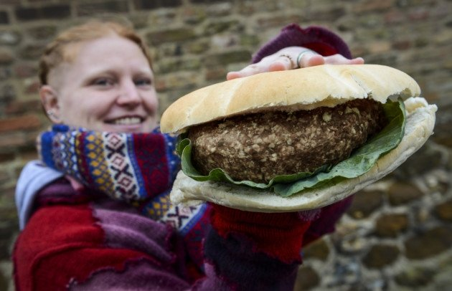
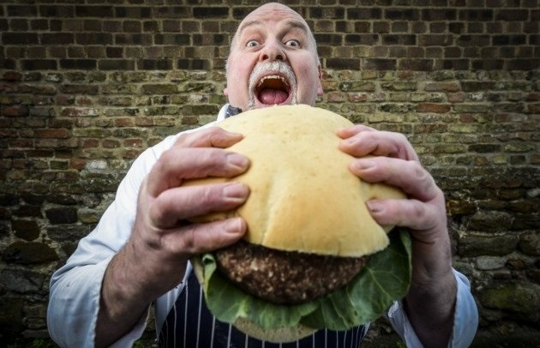
Аппетит приходит во время еды
Four Pound Burger Challenge — ежегодный конкурс по поеданию бургеров, который проходит в поддержку фонда MENCAP, занимающегося обучением людей с умственными болезнями. Участники должны съесть гигантские бургеры. В 2012 году, когда конкурс проводился впервые, в нем приняли участие 109 человек, но только один из них смог съесть предложенный бургер. Чтобы привлечь больше людей к конкурсу, организаторы позже придумали второе призовое место за поедание бургеров весом вдвое меньше.

Slide 6
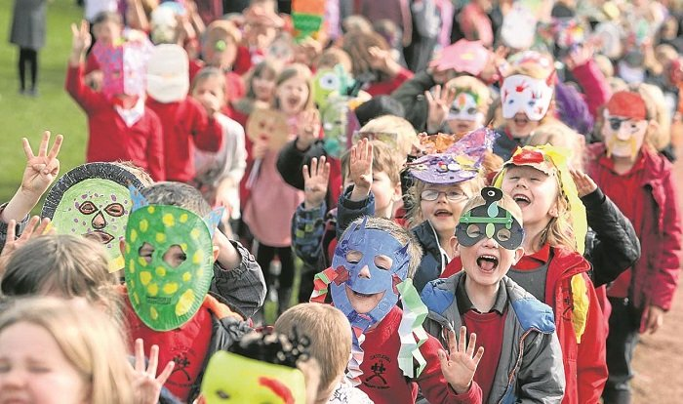
Помощь монстров
TCCL, фонд помощи детям, больным раком и лейкемией, организовал «Марш монстров». В нем приняли участие детские сады, учащиеся начальных классов и молодежные организации. Задача состояла в том, чтобы придумать костюм маленького монстра и пройтись в нем по улицам города. Каждый человек заплатил £1 за участие, и общая сумма пошла на открытие дома отдыха для больных детей. По итогам шествия школы должны были выбрать один костюм, который потом отправился на региональный конкурс маленьких монстров.

Slide 7
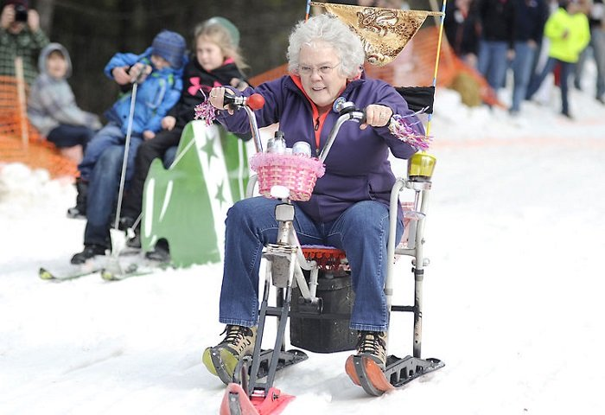
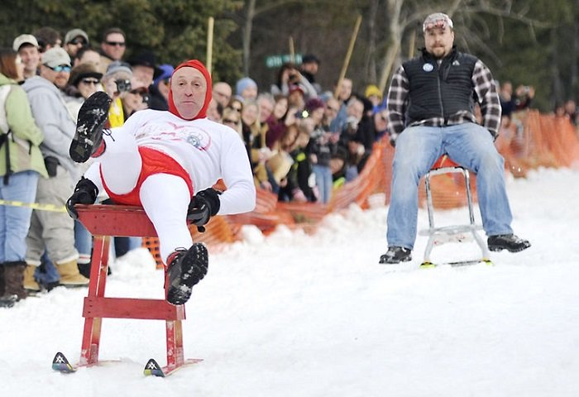
Царь горы
Забудьте о санках и лыжах, съезжайте по склону на стуле! В городке Кэбл (США) ежегодно проводятся именно такие соревнования. Участники балансируют на стульях, которые прикрепляют к лыжам. Таким образом местный снегоходный клуб собирает деньги на свою деятельность.

Slide 8
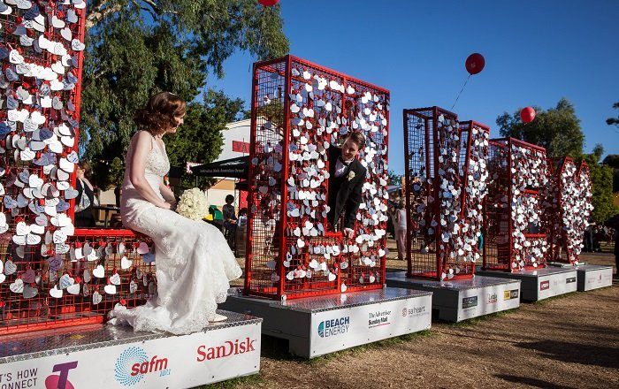
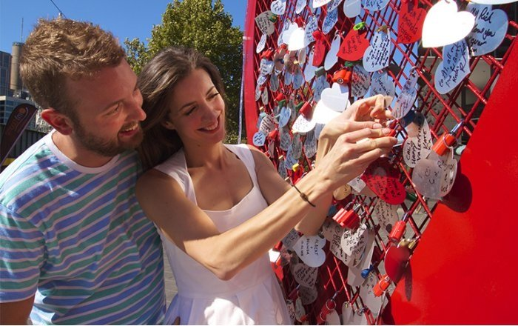
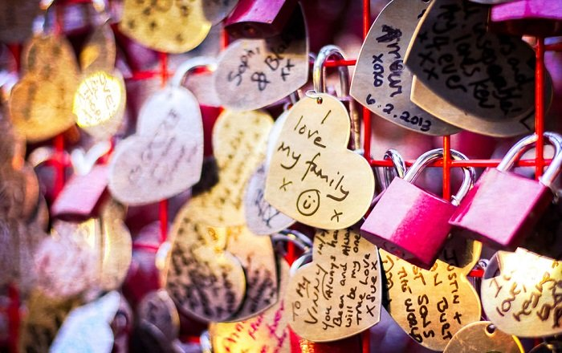
Еще нежнее
Фонд Heart Foundation Western Australia устроил на 14 февраля романтическую акцию. В центре города Перт были установлены 2-метровые буквы LOVE, на которые влюбленные пары могли прикрепить специальные замочек в форме сердца и написать на нем любовное послание. 10$, что они платили за замок, отправлялись в организацию, которая борется с заболеваниями сердца. В прошлом году акция привлекла около 7 тысяч пар и получила широкую огласку в соцсетях за счет специального хэштега.

Slide 9
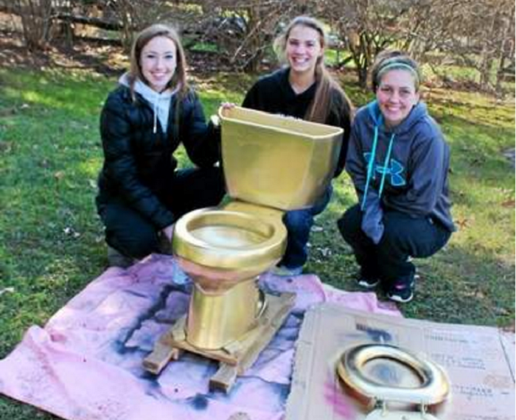
Розыгрыши
Это не совсем благотворительное мероприятие, но как пример, который стоит взять на заметку, тоже подойдет. Пенсильванские студенты решили собрать деньги для исследования онкологических заболеваний у детей с помощью розыгрышей. Они продавали людям возможность поставить золотые унитазы на лужайке своих друзей.

Slide 10
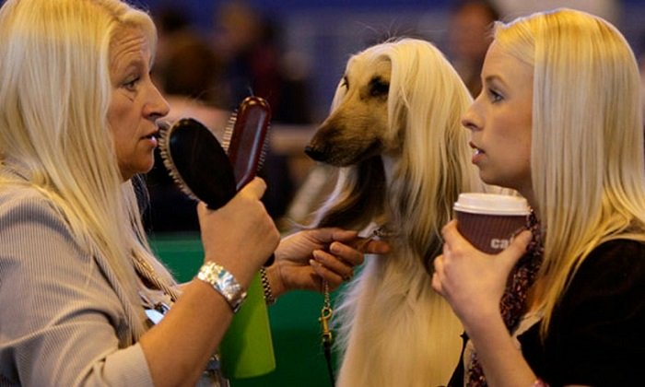
Мохнатые друзья
Выставки собак — серьезный бизнес. Great Falls Animal Shelter, один из американских приютов для животных, решил внести забавные коррективы в одно из таких шоу. Он ввел несколько дополнительных номинаций в программу конкурса: за музыкальный номер, за сходство собаки и хозяина, за лучший собачий вокал, за самую красивую поимку печеньки, за лучший трюк, за самую красивую прическу и костюм.

Slide 11
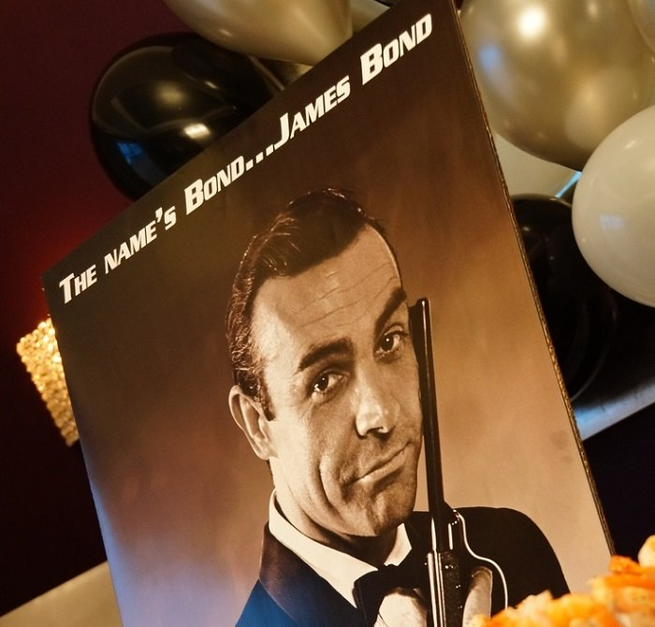
Смешать, но не взбалтывать
Тематическое мероприятие всегда будет выигрышнее обычного. Сеть благотворительных магазинов в Хэмпшире придумало одно такое, чтобы заработать деньги на поддержку детского хосписа Naomi House. Темой его event’а стали фильмы про Джеймса Бонда. Организаторы наняли духовой оркестр, который играл музыкальные темы из шпионских кинокартин. Посетители могли сфотографироваться на фоне машины Бонда — Jaguar DB9. В тот день магазины получили вдвое больше выручки, чем в свой обычный рабочий день.

Slide 12
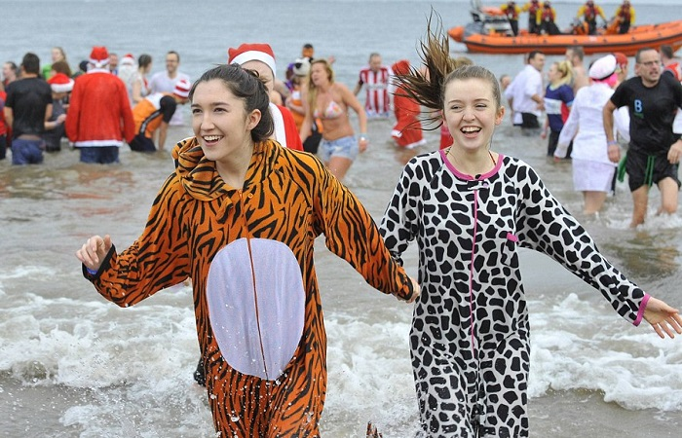
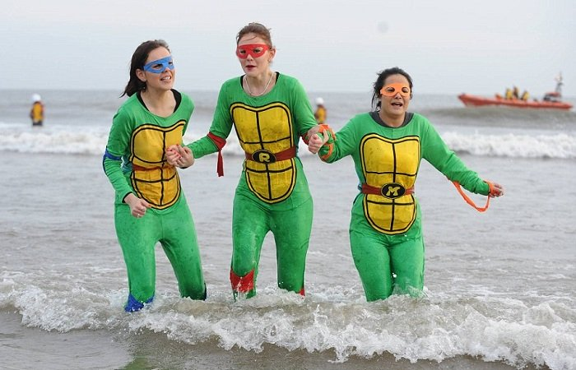
Мокрые и дикие
Традиционные костюмированные купания в так называемый День подарков, следующий за католическим Рождеством, ежегодно поднимают большие суммы денег на благотворительность. Люди одеваются в пиратов, принцесс, ангелов и Санта Клаусов и с головой окунаются в холодные воды водоемов, принося таким образом тысячи фунтов стерлингов благотворительным организациям.

